Slide 1
数字信号与图像处理结课作业
姓名：唐昆
学号：2014509137
指导老师：马本学
日期：2016.12.15

Slide 2
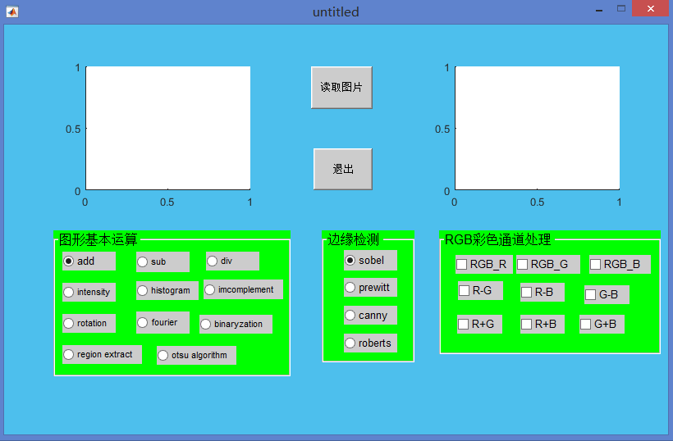
GUI界面

Slide 3
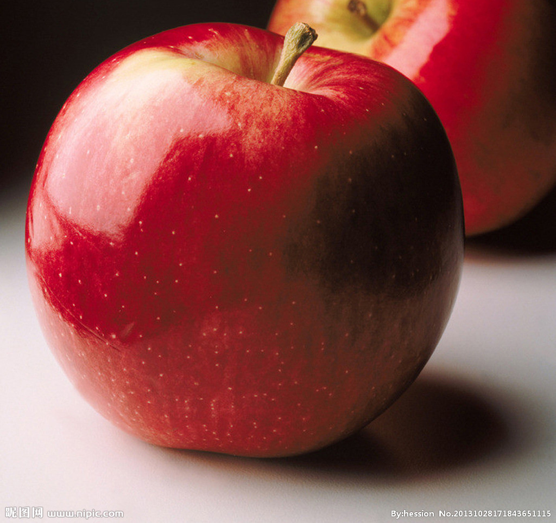
读取图片
global im; %定义全局变量
[filename,pathname] = ...
uigetfile({'*.jpg';'*.bmp';'*gif'},'选择图片');
%选择图片路径以及格式
str=[pathname filename];
%合成路径加文件名
im=imread(str); %读取图片
axes(handles.axes1);
%使用第一个axes
imshow(im); %显示图片

Slide 4
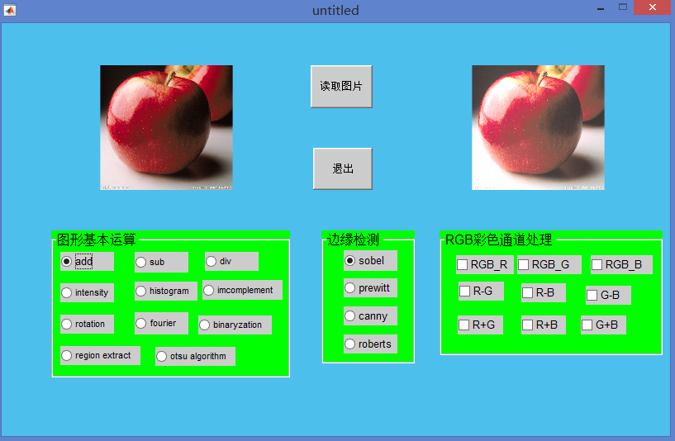
图像的加减乘除运算
global im; %定义全局变量
str=get(hObject,'string'); %获取所选择按钮的名称
axes(handles.axes2); %使用第二个axes
switch str %判断所选择的单选按钮
case 'add' %选择‘add’选项
i5=im+50; &图形做加法运算
imshow(i5); %显示图片
case 'sub'
i2=im-50; %减法运算
imshow(i2);
case 'mul'
i3=immultiply(im,2); %乘法运算
imshow(i3);
case 'div'
i4=imdivide(im,2); %除法运算
mshow(i4);，

Slide 5
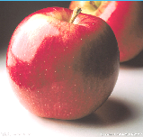
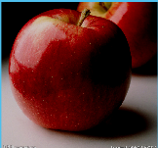
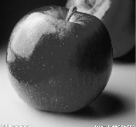
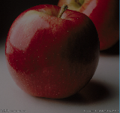
加减乘除运算
加法运算
减法运算
乘法运算
除法运算

Slide 6
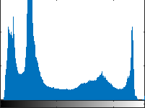
灰度图像处理以及直方图
case 'intensity'
i1=rgb2gray(im); %对图像做灰度处理，结果如图10
imshow(i1);
case 'histogram' %灰度直方图
imhist(rgb2gray(im))&显示灰度直方图

Slide 7


图像二值化和最大类间方差
ase 'binaryzation' %图像二值化 i_2bw=im2bw(rgb2gray(im),100/255);
imshow(i_2bw); %显示基于双峰模型的二值化图像
case ‘otsu algorithm’ ；%最大类间方差法分割
level=graythresh(rgb2gray(im)); %求阀值
bw=im2bw(rgb2gray(im),level);
imshow(bw); %显示分割图像

Slide 8

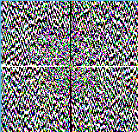
图像区域提取和傅立叶转换
case 'region extract' %图像区域提取
i=roicolor(rgb2gray(im),170,240);
imshow(i);%显示提取灰度值在170—240之间的图像
case 'fourier' %图像傅立处理
k=fftshift(fft2(im));%求离散傅立叶频谱
imshow(k); %显示傅立叶频谱

Slide 9
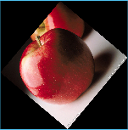
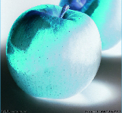
图像反色和旋转
case 'rotation' %选择旋转按钮
j=imrotate(im,50,'bilinear');%将图形逆时针旋转50度
imshow(j);
case 'imcomplement' %对图像求反
i_fan=255-im;
imshow(i_fan);%显示求反后的图像

Slide 10
图像边缘检测
case 'sobel'
bw1=edge(rgb2gray(im),'sobel');
imshow(bw1) %显示sobel方式的边缘检测图
case 'prewitt'
bw2=edge(rgb2gray(im),'prewitt'); %prewitt方式检测
imshow(bw2)
case 'canny' %canny方式
bw3=edge(rgb2gray(im),'canny');
imshow(bw3)
case 'roberts'
bw4=edge(rgb2gray(im),'roberts');
imshow(bw4); %显示roberts方式检测

Slide 11
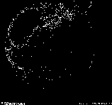
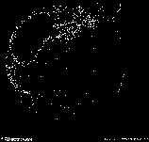
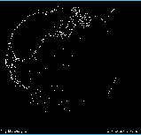

perwitt
sobel
canny
roberts

Slide 12
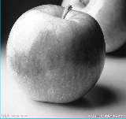
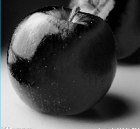
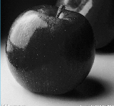
彩色通道提取
RGB图像的R通道
j1=im(:,:,1); %提取RGB图像的R通道
j2=im(:,:,2); %提取RGB图像的G通道
j3=im(:,:,3); %提取RGB图像的B通道
case 'RGB_R'
imshow(j1); %显示R通道图像
case 'RGB_G'
imshow(j2); %显示G通道图像
case 'RGB_B'
imshow(j3); %显示B通道图像
case 'R-G'
j=j1-j2; %R与G通道去背景处理
RGB图像的G通道
RGB图像的B通道

Slide 13
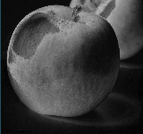
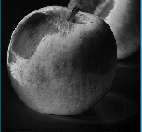
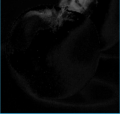
图像去背景
case 'R-G'
j=j1-j2; %R与G通道去背景处理
imshow(j);
case 'R-B'
j=j1-j3;
imshow(j); %显示R与B通道去背景处理后的图形
case 'G-B'
j=j2-j3; %R与G通道去背景处理
R-G去背景
R-B去背景
G-B去背景

Slide 14



图像通道合成
case 'R+G'
j=cat(2,j1,j2); %R与G两通道合成
imshow(j);
case 'R+B'
j=cat(2,j1,j3); %R与B两通道合成
imshow(j);
case 'G+B'
j=cat(2,j2,j3); %G与B两通道合成
imshow(j);
case 'RGB'
j=cat(3,j1,j2,j3); %R、G、B三通道合成原图
imshow(j) %显示合成后的图，即原图
R+G去背景
R+B去背景
G+B去背景

Slide 15

敬请老师批评指正
TAHNK YOU

